Slide 1

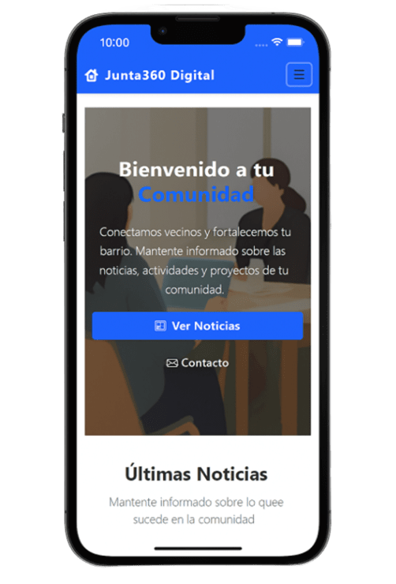
Fase 2 APT:
Junta360 Digital
Presentado por: Alexander Chamorro
Profesor: Jorge Castro Silvestre
Fecha: 15-10-2025
Asignatura: CAPSTONE 002D

Slide 2
💡 Contexto del Proyecto
Las juntas de vecinos cumplen un rol fundamental en la organización comunitaria, representando a los habitantes y gestionando actividades para mejorar la calidad de vida en barrios y sectores urbanos.
Problema Central:
Inscripción de vecinos
Emisión de certificados
Procesos manuales y poco eficientes.
Lentitud en la expedición (ej. residencia).
Postulación a proyectos
Organización de actividades
Falta de un sistema centralizado.
Dificultad para coordinar eventos comunitarios.

Slide 3

El Desafío y Nuestra Solución Digital
Identificamos los puntos críticos en la gestión de las Juntas de Vecinos y desarrollamos una plataforma para transformarlos en eficiencias.
Problema
Impacto Negativo
Solución Clave
Ineficiencia y falta de herramientas digitales para procesos administrativos y comunicacionales.
Dificultad para inscribir vecinos, lentitud en solicitud de certificados, procesos de postulación a proyectos manuales.
Procesos lentos, inseguros y que requieren presencia física.
Solución
Beneficio
Digitalización
Plataforma web que mejora la gestión territorial, administrativa y comunicacional.
Facilita la gestión de la directiva y mejora el acceso a trámites y participación de los vecinos.
Digitalización y automatización de la gestión: registro, certificados en línea, postulación digital y notificaciones.

Slide 4




Público Objetivo e Impacto
El proyecto Junta360 Digital tiene un impacto social significativo al digitalizar la gestión de las Juntas de Vecinos, apuntando a una amplia y diversa base de usuarios en el contexto territorial chileno.
Directivos
Motivación: Simplificación de la gestión administrativa y formalización de trámites.
Beneficio: Mayor eficiencia y centralización, reduciendo papeleo y tiempo en la gestión de padrones y documentos.
Adulto Mayores
Motivación: Acceso a trámites esenciales (Certificado de Residencia) y noticias comunitarias.
Beneficio: Accesibilidad y comodidad mediante una interfaz intuitiva que facilita trámites sin necesidad de desplazamiento.
Adultos
Motivación: Rapidez, comodidad y gestión de trámites fuera del horario laboral.
Beneficio: Disponibilidad 24/7 para realizar gestiones críticas y mantenerse informado en cualquier momento.
Jóvenes y Adolescentes
Motivación: Participación activa, conectividad y reserva de espacios comunitarios.
Beneficio: Notificaciones multicanal que fomentan la participación en proyectos y el uso de servicios interactivos como el calendario.

Slide 5








Objetivos del Proyecto Junta360 Digital
Nuestro objetivo primordial es potenciar la gestión de las Juntas de Vecinos, transformando los procesos tradicionales a un entorno digital eficiente y participativo.
Sistema Web Responsivo
Módulo de Gestión Interna
Diseñar y desarrollar una plataforma web amigable para el registro, solicitud de certificados y participación comunitaria de los vecinos, accesible desde cualquier dispositivo.
Implementar una herramienta robusta para que el directorio administre inscripciones, proyectos, documentos, solicitudes y actividades de forma centralizada.
Certificados Digitales Automatizados
Gestión Digital de Proyectos
Automatizar la solicitud y emisión de certificados de residencia, enviándolos digitalmente por correo electrónico para mayor agilidad y comodidad.
Desarrollar un sistema para la postulación y seguimiento de proyectos vecinales, facilitando la transparencia y el progreso de las iniciativas.
Notificaciones Multicanal
Calendario Interactivo
Integrar un módulo de notificaciones eficaz vía correo electrónico y WhatsApp, asegurando que la información clave llegue a todos los vecinos.
Incorporar un calendario para gestionar y reservar espacios comunitarios, promoviendo el uso eficiente de los recursos de la junta.
Portal de Noticias y Avisos
Usabilidad Intuitiva
Publicar noticias y avisos comunitarios en un portal público dedicado, fomentando la transparencia y manteniendo informada a la comunidad.
Aplicar buenas prácticas de usabilidad en todo el sistema para garantizar una experiencia de usuario sencilla, eficiente y accesible para todos.

Slide 6


Metodología: Modelo Cascada
Elección del Modelo Cascada
Adopté el Modelo Cascada por su naturaleza secuencial y estructurada, ideal para proyectos con requisitos bien definidos y poca ambigüedad inicial. Esto permitió una planificación rigurosa y un seguimiento claro del progreso.
Fase de Pruebas Completa al 100%
Hemos completado exitosamente la fase de Prueba, cumpliendo todos los hitos y especificaciones. Esta etapa abarcó desde la codificación hasta las primeras pruebas unitarias, asegurando la robustez de la base del sistema.

Slide 7
Cronograma de hitos claves
Este cronograma utiliza el método en Cascada y se extiende a lo largo del periodo académico, el proyecto dura 18 semanas de trabajo.
FASE | INICIO | TERMINO | DIAS | % | DIAS TRABAJADOS
Análisis de Requerimientos |  | - |  |  | -
Levantamiento de Requerimientos | lun 8-04-25 | mar 8-12-25 | 9 | 0% | 7
Validación de Requerimientos | mié 8-13-25 | jue 8-14-25 | 2 | 0% | 2
Diseño del Sistema |  | -
Diseño Funcional | vie 8-15-25 | lun 8-25-25 | 11 | 0% | 7
Diseño Técnico | mar 8-26-25 | mié 9-03-25 | 9 | 0% | 7
Desarrollo |  | -
Programación Front-End | jue 9-04-25 | mar 9-23-25 | 20 | 0% | 14
Programación Back-End | mié 9-24-25 | mié 10-22-25 | 29 | 0% | 21
Integración de Módulos | jue 10-23-25 | vie 10-31-25 | 9 | 0% | 7
Pruebas |  | -
Pruebas Unitarias | lun 11-03-25 | mar 11-11-25 | 9 | 0% | 7
Pruebas de Integración | mié 11-12-25 | jue 11-20-25 | 9 | 0% | 7
Implementación y cierre |  | -
Despliegue del Sistema | vie 11-21-25 | mar 11-25-25 | 5 | 0% | 3
Capacitación a Usuarios | mié 11-26-25 | dom 11-30-25 | 5 | 0% | 3
Mantenimiento |  | -
Corrección de Errores Iniciales | lun 12-01-25 | vie 12-05-25 | 5 | 0% | 5

Slide 8
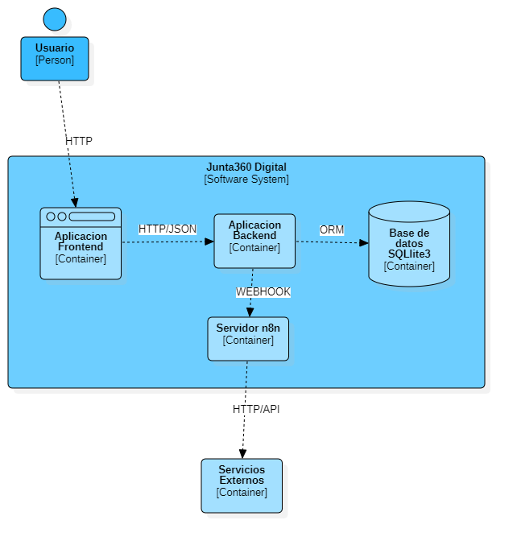
Arquitectura
El sistema APT se ha diseñado bajo un enfoque de Arquitectura de Tres Capas (o N-Capas) para garantizar escalabilidad, seguridad y mantenibilidad a largo plazo.

Slide 9







Tecnologías Clave: Nuestro Stack Técnico
Flujo de Datos
Django Backend
Solicitudes, respuestas y eventos
Lógica, API y base de datos
Arquitectura
Aplicación
n8n (Integraciones)
Django Frontend
Notificaciones
Interfaz responsive y UI
Mi arquitectura se basa en un stack robusto y moderno:
Django (Backend): Framework de Python potente para la lógica de negocio y gestión de bases de datos.
Django (Front-End ): Garantiza una interfaz de usuario adaptable y atractiva en cualquier dispositivo.
Integración con n8n: Herramienta de automatización que facilita flujos de trabajo y la conexión con otros servicios, vital para tareas como la generación de documentos dinámicos.

Slide 10
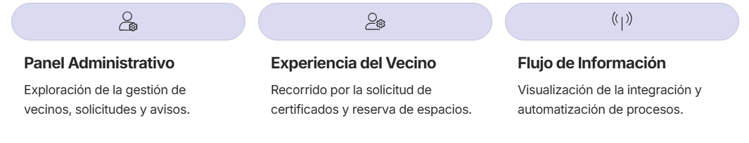
Demostración en Vivo: La Experiencia Junta360 Digital
Para complementar las evidencias presentadas, estamos listos para ofrecer una demostración en vivo de la plataforma Junta360 Digital. Esta sesión permitirá explorar la interfaz de usuario, interactuar con las funcionalidades clave y visualizar el flujo de trabajo tanto para administradores como para vecinos en tiempo real.

Slide 11

Conclusiones: Logros y Validaciones
Alcance del Proyecto Cumplido
Stack Tecnológico Validado
Hemos logrado desarrollar todo el proyecto en su totalidad con las funciones esenciales previstas en la fase de diseño, entregando una plataforma funcional y lista para el cierre.
La elección de Django y n8n ha demostrado ser efectiva, proveyendo una base sólida y escalable para el futuro desarrollo de Junta360 Digital.

Slide 12
Reflexión Individual: Desafíos y Aprendizajes
Desarrollador Único
1
Gestionar todas las facetas del proyecto como desarrollador único fue un reto que potenció la autodisciplina y la visión integral.
Manejo de n8n y PDFs Dinámicos
2
La integración y configuración de n8n para la generación dinámica de PDFs presentó una curva de aprendizaje significativa, pero resultó en una funcionalidad clave.
Autogestión y Planificación
3
La necesidad de una autogestión rigurosa y una planificación detallada fue fundamental para mantener el ritmo y la calidad del proyecto.

Slide 13



Siguientes Pasos: Cierre
Implementación/ Deploy
Posteriormente, segun lo establecido por cronograma, se debe preparer el entorno para la implementación de la web y las capacitaciones.
Cierre final
Iniciare con los documentos de cierre del Proyecto, entregando la web y el sistema.
Agradezco su atención y el valioso feedback proporcionado a lo largo de este proyecto.

